Slide 1
第一单元 隋唐时期 繁荣与开放的时代

Slide 2
复习目标
1.了解隋唐的繁荣景象，知道大运河开凿、“贞观之治”、“开元盛世”等基本史实。
2.了解唐与吐蕃等民族交往的史实。
3.了解唐代中外文化交流发展的史实。
4.了解隋唐社会的总体特征，认识推动社会繁荣进步的因素，及对今天的借鉴意义。

Slide 3
隋唐时期
繁荣与开放的时代
时代特征___、___

Slide 4
开
皇
之
治
创立科举
运河开凿
贞观
之
治
一代女皇
开元盛世
民族交往
对外交往
辉煌文化
隋建立
统一
隋灭亡唐建立
唐灭亡
581
589
618
907

Slide 5
1
看繁荣
2
说交往
3
赏文化
4
展未来

Slide 6
第一篇：看繁荣

Slide 7

一、看繁荣——流星隋朝
开皇之治
隋建立
统一
隋灭亡
科举制
大运河
581
589
618

Slide 8
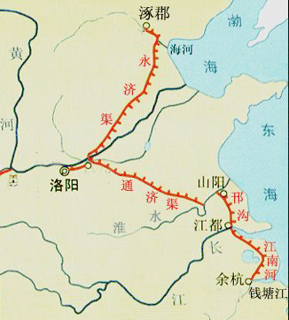
数字巧记
1条大动脉
2千多千米
3点涿洛余
（捉落鱼）
4段要牢记
5大水系通
造福万民众
目的:
影响：
永济渠
通济渠
邗沟
江南河

Slide 9
《汴水》
唐·胡曾
千里长河一旦开，
亡隋波浪九天来。
锦帆未落干戈起，
惆怅龙舟更不回
《汴河怀古》
唐·皮日休
尽道隋亡是此河，
至今千里赖通波。
若无水殿龙舟事，
共禹论功不较多。
这两诗对“此河” 的评价是什么？

Slide 10
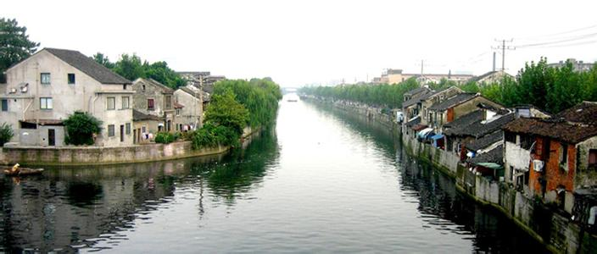
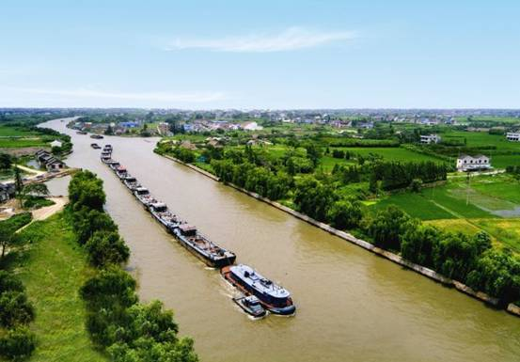
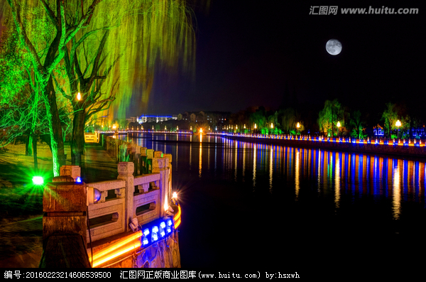
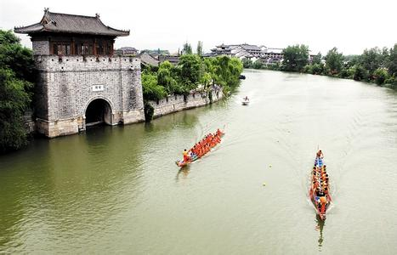
运河风光
旅游观光
水利交通
中国大运河项目已成功入选世界文化遗产名录。全长1794公里，是世界上最长的人工河道。

Slide 11

隋唐时期科举制大事表
阶段 | 皇帝 | 对科举制的贡献
创立 隋朝
完善 唐朝
影响
隋文帝
分科考试
隋炀帝
正式设进士科（科举制正式诞生）
唐太宗
增加科举考试科目，进士科成为最主要科目
武则天
开殿试、武举
唐玄宗
把诗赋作为进士科考试内容
官员的素质、选官的范围、社会发展、文化教育

Slide 12
秦、隋朝的共同点：
1、秦、隋朝结束了长期分裂割据的政
治局面，建立了大一统的国家。
2、秦、隋朝的各项制度，对后来的
历史产生了深远的影响。
3、秦、隋朝不惜民力，连年大兴土木，
劳师远征。
4、秦、隋朝历二世而亡。

Slide 13
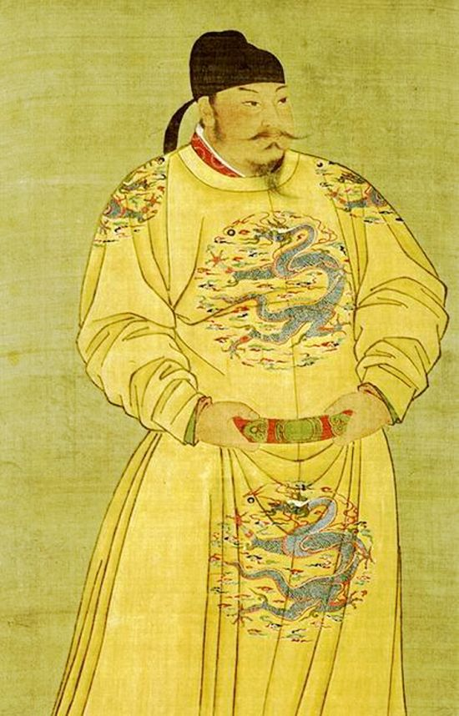
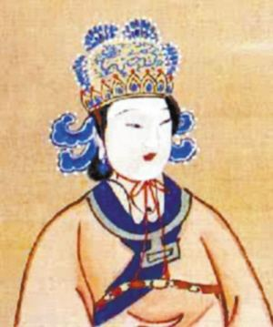
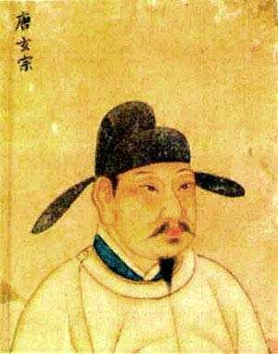
一、看繁荣——盛世唐朝
政启开元
治宏贞观
贞观之治
开元盛世

Slide 14
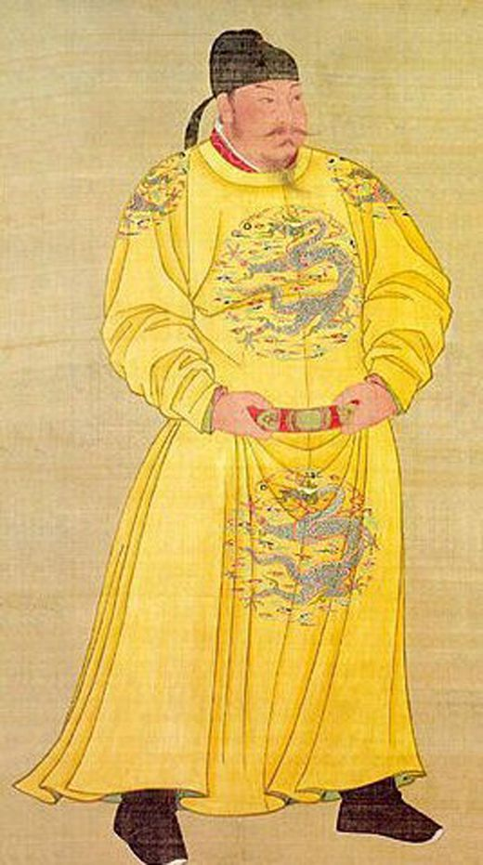
政治 方面
经济
用人
开创局面
唐太宗
1、完善三省六部制。
2、制定法律，减轻刑罚。
3、增加科举考试科目，进士科成为最重要的科目。
4、严格考察各级官吏的政绩。
民本思想
减轻人民劳役负担，鼓励发展农业生产
重用贤才，魏征、房玄龄、杜如晦
贞观之治

Slide 15
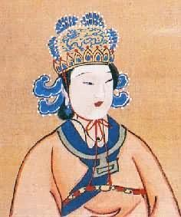
政治
经济
开创局面
武则天
打击敌对的官僚贵族。
大力发展科举制，创立殿试制度，不拘一格降人才
减轻人民负担，重视发展生产
政启开元，治宏贞观；贞观遗风

Slide 16
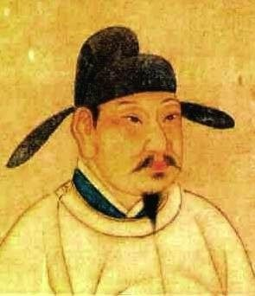
政治
经济
文化
用人
开创局面
唐玄宗
整顿吏治，裁撤冗员。
发展经济，改革税制。
注重文化，编修经籍
励精图治，重用姚崇、宋璟。
开元盛世

Slide 17
反馈练习:连连看
1.完善三省六部制
1.完善三省六部制
2.打击敌对的官僚贵族
2.打击敌对的官僚贵族
唐太宗
3.增加科举考试科目
3.增加科举考试科目
4.发展经济，改革税制
4.发展经济，改革税制
5.整顿吏治，裁减冗员
5.整顿吏治，裁减冗员
武则天
6.大力发展科举，创立殿试
6.大力发展科举，创立殿试
7.制定法律，减省刑罚
7.制定法律，减省刑罚
8.励精图治，重用姚崇、宋璟
8.励精图治，重用姚崇、宋璟
唐玄宗
9.重用魏征、房玄龄、杜如晦
9.重用魏征、房玄龄、杜如晦

Slide 18
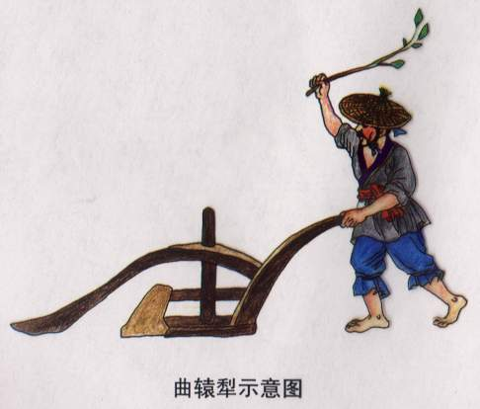
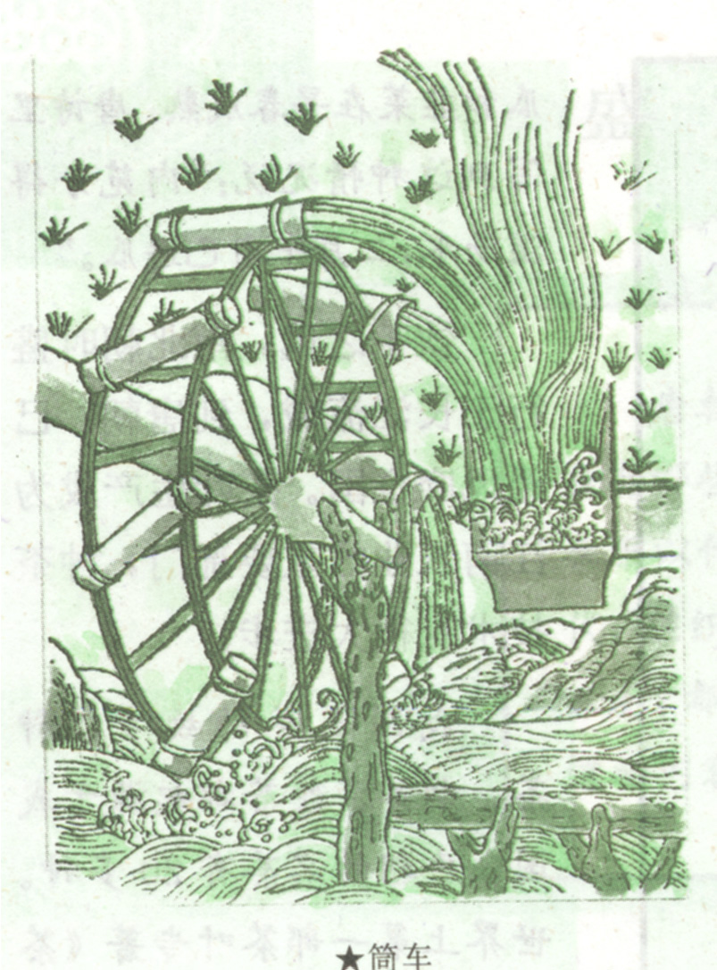
看繁荣——先进工具
曲辕犁
筒车

Slide 19
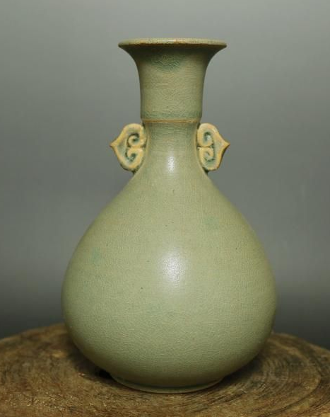
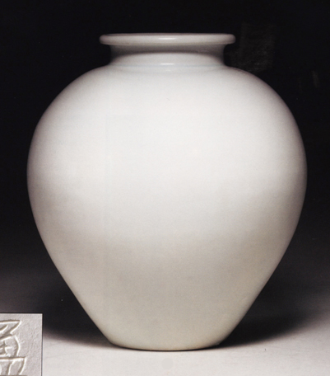
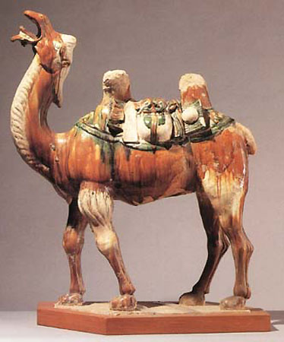
看繁荣——缤纷陶瓷
越窑青瓷
邢窑白瓷
唐三彩

Slide 20
看繁荣---归纳提升
探究
促进隋唐繁荣的主要因素是什么？
1.国家统一
2.发展生产
3.重视人才
4.改革吏治
5.注重节俭
6.完善科举、发展教育......

Slide 21
第二篇：说交往

Slide 22
二、说交往——开放互通
民族交往
对外交往

Slide 23
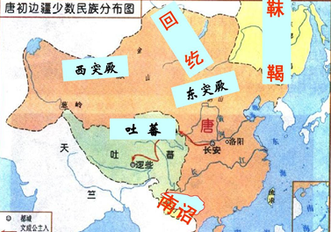
说交往---民族交往

Slide 24
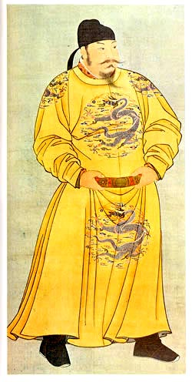
说交往---民族交往
自古皆贵中华，贱夷狄，朕独爱之如一,故其种落皆依朕如父母。
----唐太宗
唐太宗 李世民
开明的民族政策
天可汗

Slide 25
说交往---民族交往
民族交融方式：
1、战争：唐太宗时击败东西突厥，加强了对西域地区的统治。
2、册封：唐玄宗封渤海国首领为渤海郡王，封回纥首领为怀仁可汗，封南诏首领为云南王。
3、设管理机构：唐朝先后设置安西都护府和北庭都护府，管辖西域。
4、和亲：唐太宗时文成公主入藏，促进吐蕃经济发展，增进了汉藏两族的友好关系。

Slide 26
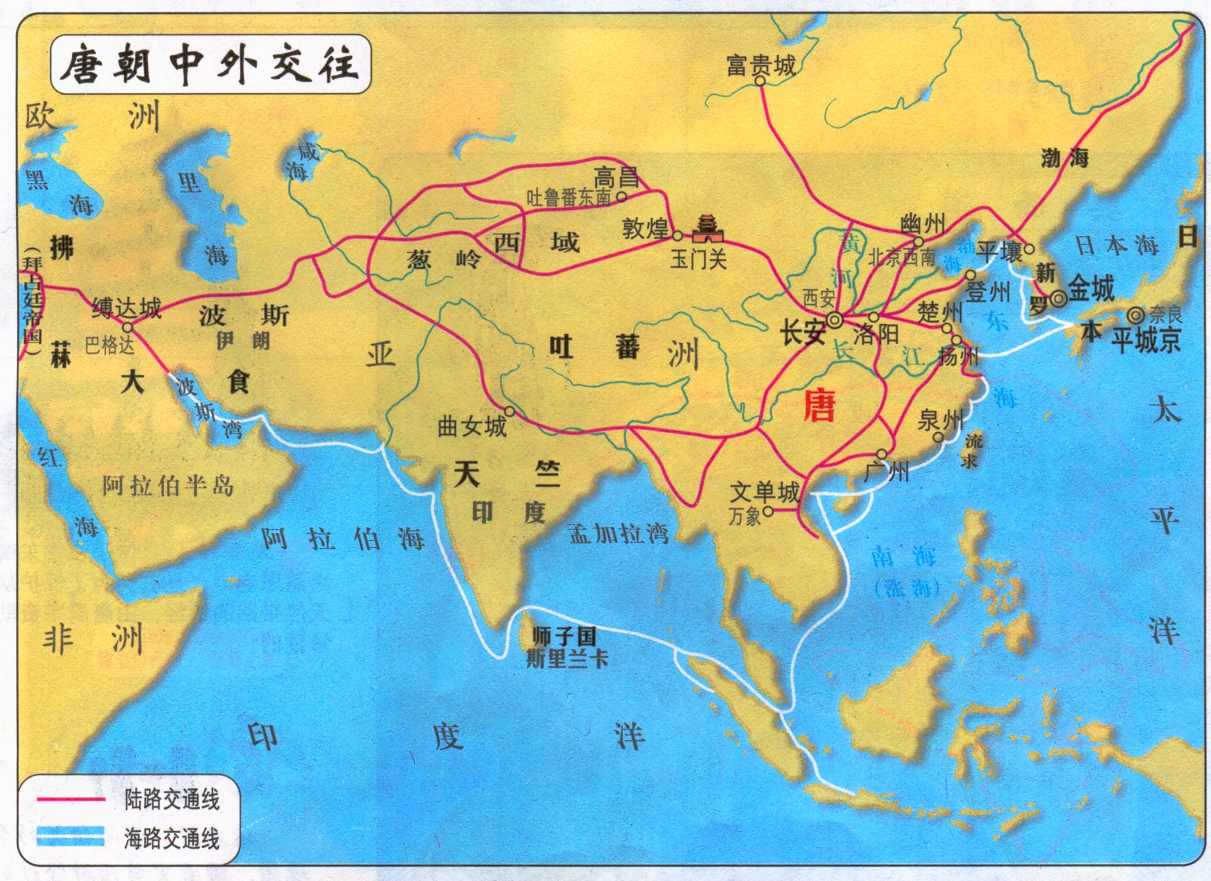
说交往---对外开放
新罗
日本
天竺
你能找出唐朝时与中国交往的国家和地区吗？

Slide 27
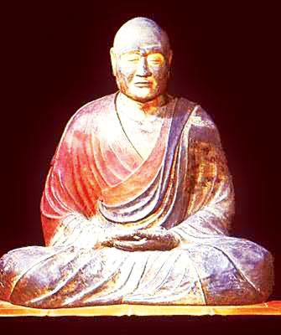
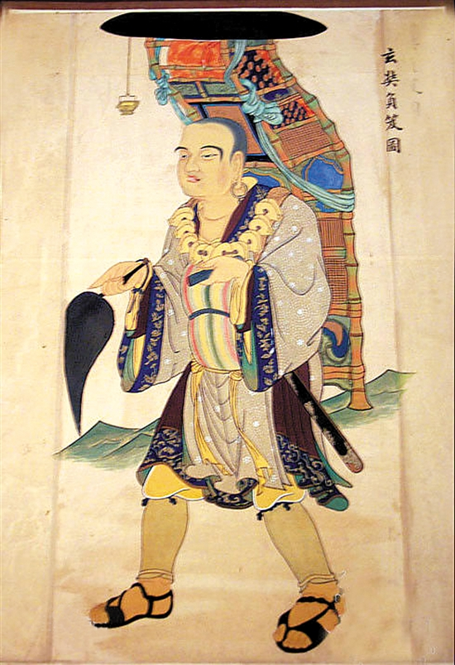
说交往---文化使者
1.鉴真东渡___,
传播__朝文化。
2.___西游天竺,
在_____游学。

Slide 28
第三篇：赏文化

Slide 29
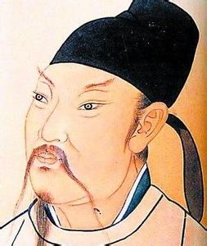
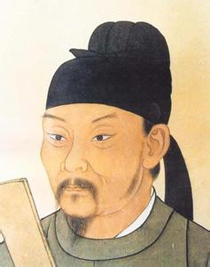
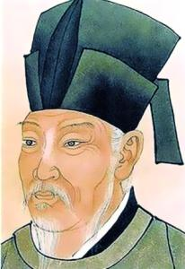

赏文化---诗坛三杰
诗仙李白
豪迈奔放
清新飘逸
诗圣杜甫
沉郁悲怆
语言凝重
白居易
直如白话
通俗易懂

Slide 30
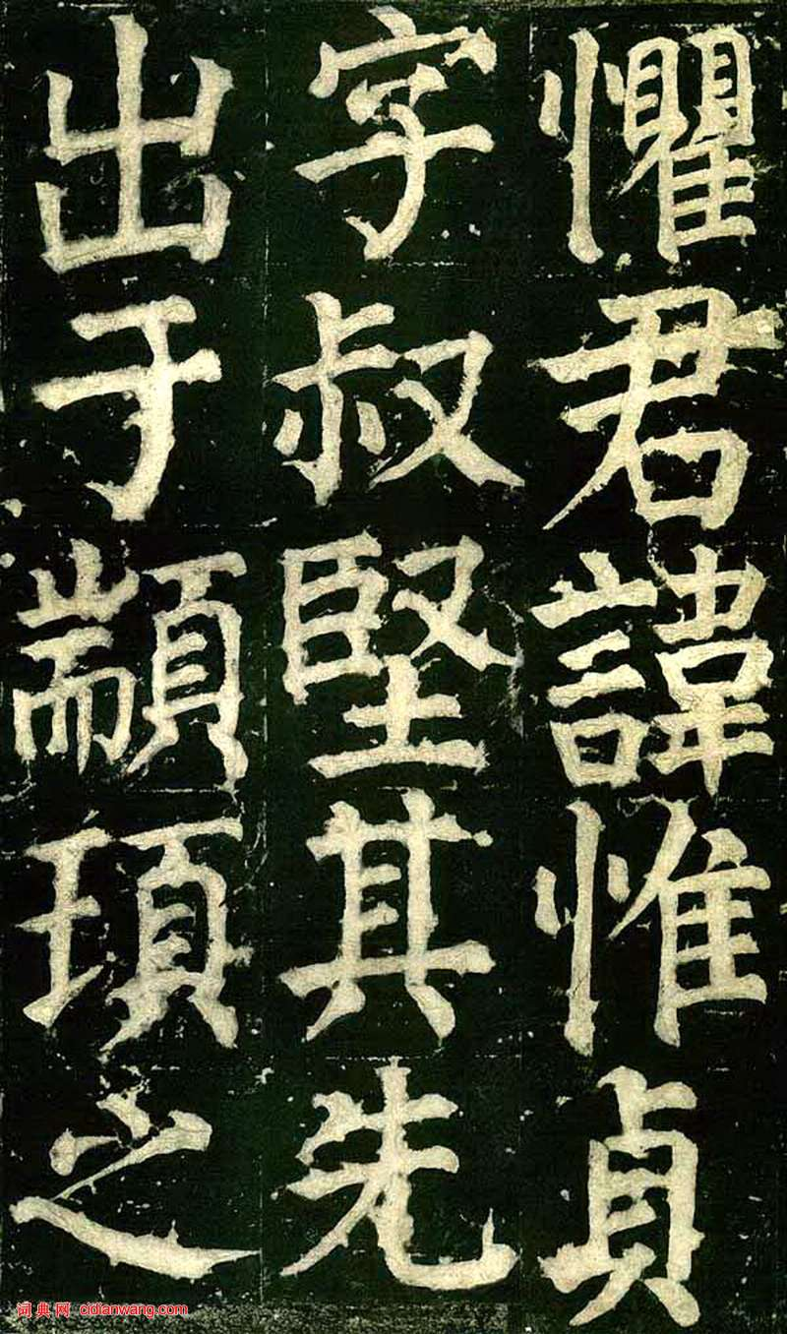
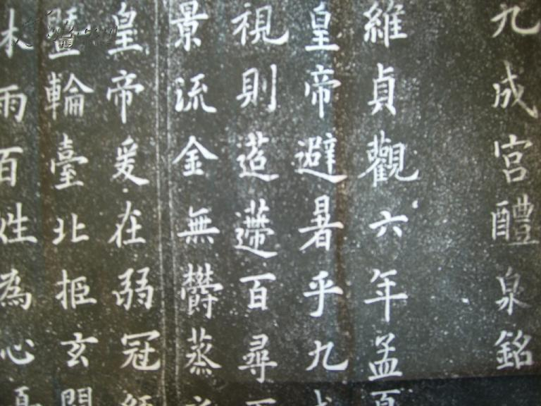
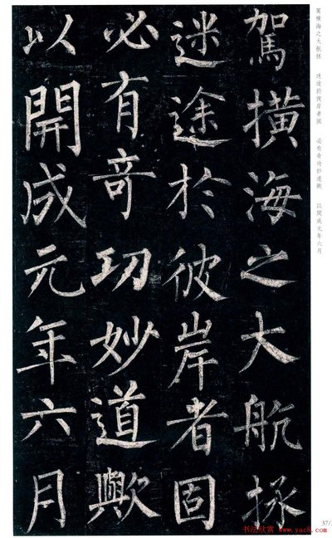
赏文化---书法名家
颜真卿
《颜氏家庙碑》
欧阳询
《九成宫醴泉碑铭》
柳公权
《玄秘塔碑》

Slide 31
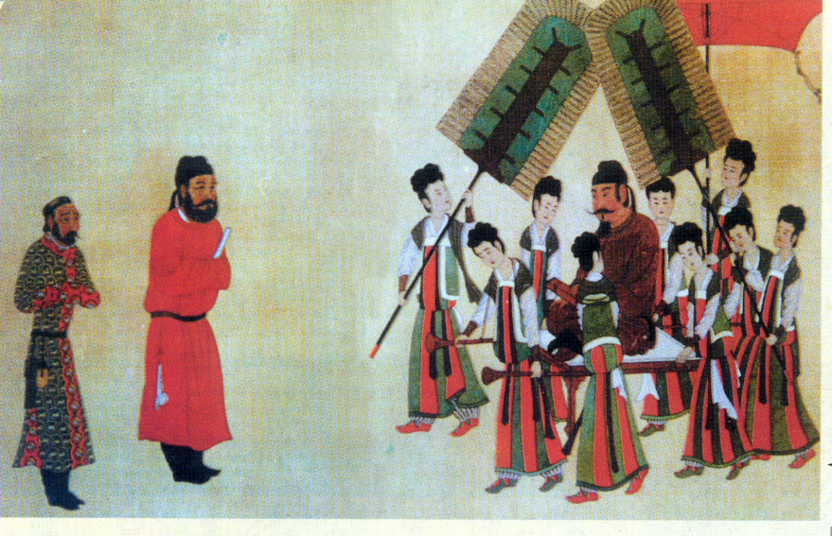
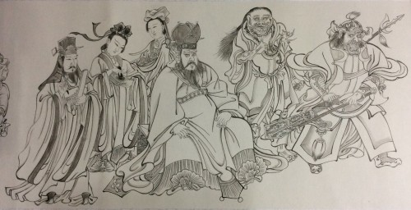
赏文化---绘画名家
阎立本
《步辇图》
吴道子
《送子天王图》

Slide 32
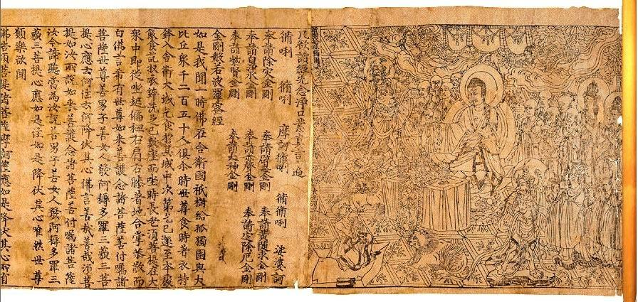
赏文化---雕版印刷
隋唐--雕版印刷--《金刚经》
北宋--活字印刷术---毕昇

Slide 33
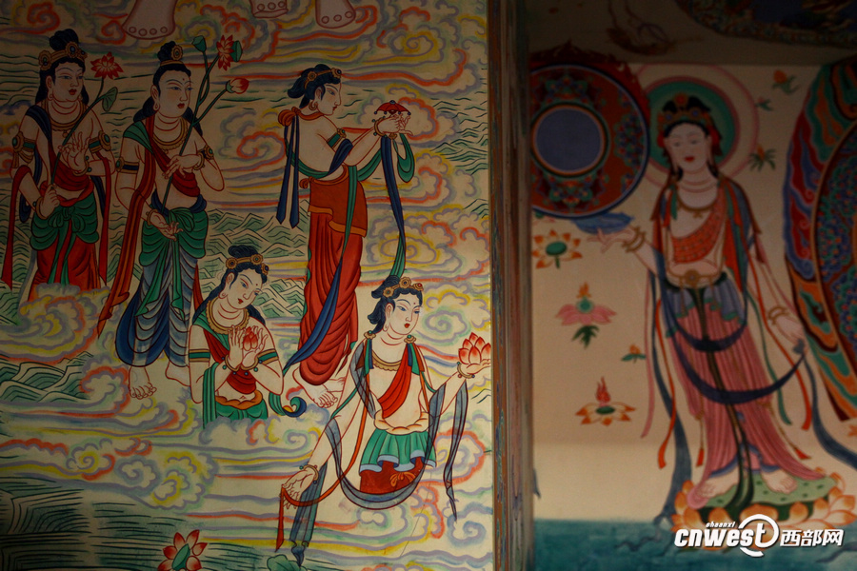
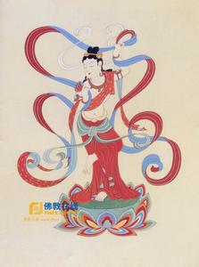
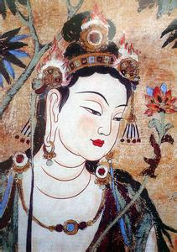
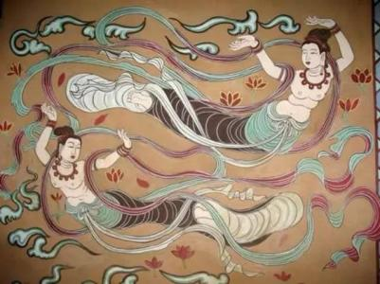
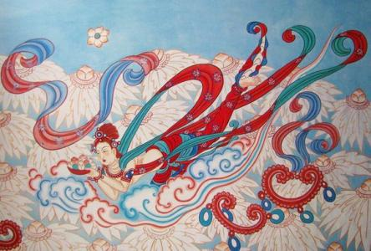
赏文化---敦煌飞天
甘肃敦煌莫高窟

Slide 34
第四篇：展未来

Slide 35
唐朝兴亡过程
开元盛世
政启开元，治宏贞观
安史之乱
贞观之治
黄巢起义
唐朝建立
朱温代唐
618年唐高祖
唐太宗
907年
武则天
唐玄宗

Slide 36
安史之乱
唐朝衰亡
五代十国
背景
朝政腐败；
矛盾尖锐；
节度使膨胀
沉重打击
黄巢起义
实质
时间
755-763
唐朝灭亡
907年，朱温
建立后梁
评价
人物
安禄山、史思明
影响
破坏经济；
由盛转衰；
藩镇割据

Slide 37

展未来---学史明智
维护祖国统一
加强民族团结
坚持对外开放
发展科技教育
以史为镜，可以知兴替。隋唐的繁荣开放和兴亡更替对今天的现代化建设有何启示？
发展经济
重视人才
关注民生
戒奢从简
注重创新

Slide 38

幸福是奋斗出来的， 希望同学们能够种下努力的种子，收获丰硕的果实！！

